Slide 1
Praktické ukážky posudzovania rizík prostredníctvom nástrojov OiRA
Doc. Ing. Katarína Hollá, PhD.
Ing. Alena Kuricová
University of Žilina, Faculty of security engineering, Slovak Republic

Slide 2
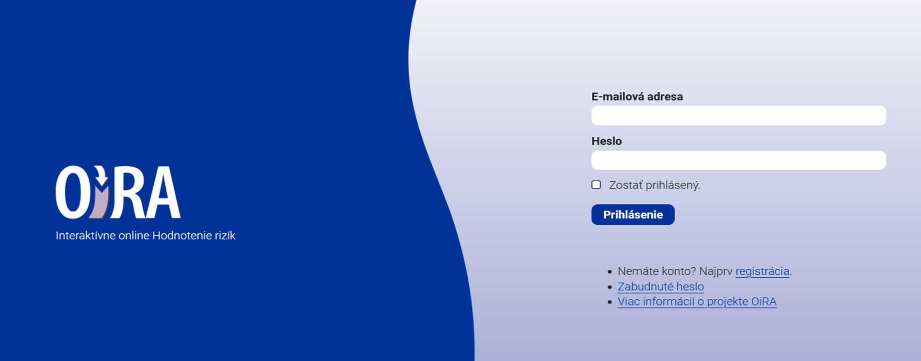
Užívateľské prostredie OiRA
OiRA nástroje pre Slovensko použite link – www.oiraproject.eu/oira-tools/sk
OiRA tools for France use link - www.oiraproject.eu/oira-tools/fr

Slide 3
Vyberte si nástroj

Slide 4
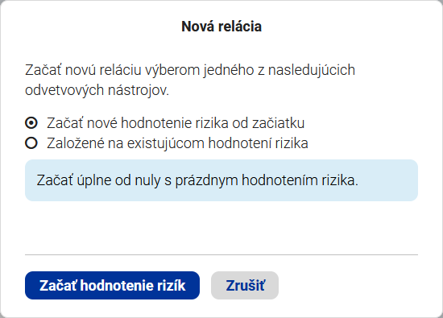
Užívateľské prostredie OiRA

Slide 5
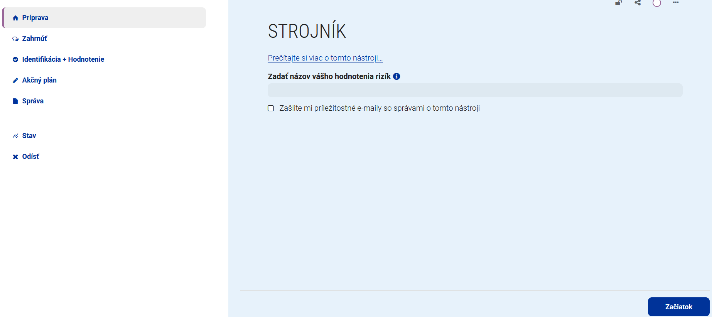
Užívateľské prostredie OiRA
Názov - posudzovanie rizík
konkrétny dátum

Slide 6
Užívateľské prostredie OiRA
Stiahnuť všeobecný prehľad nástroja (rizík a opatrení)

Slide 7
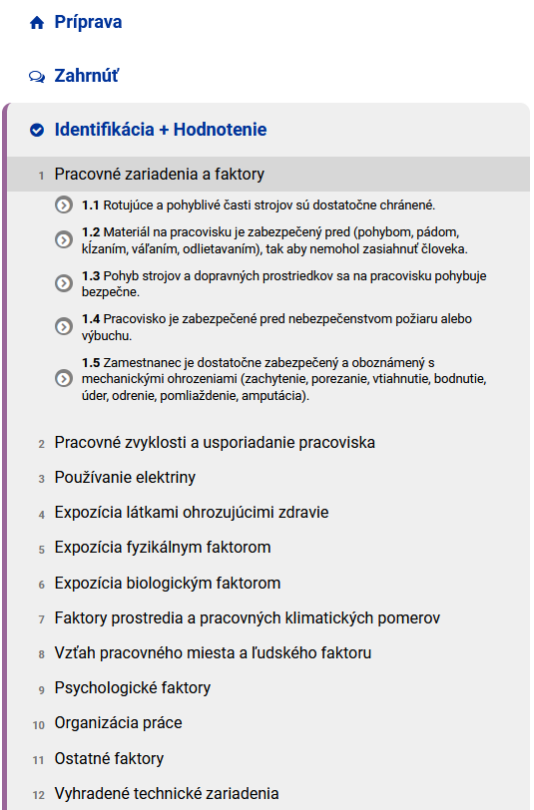
Užívateľské prostredie OiRA

Slide 8
Užívateľské prostredie OiRA

Slide 9
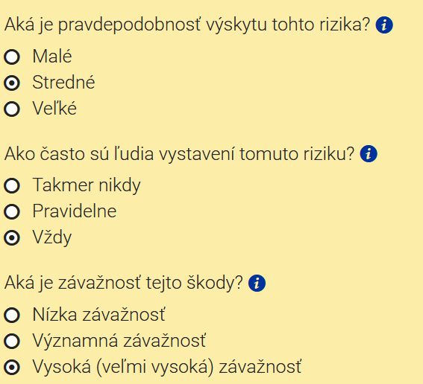
Užívateľské prostredie OiRA

Slide 10
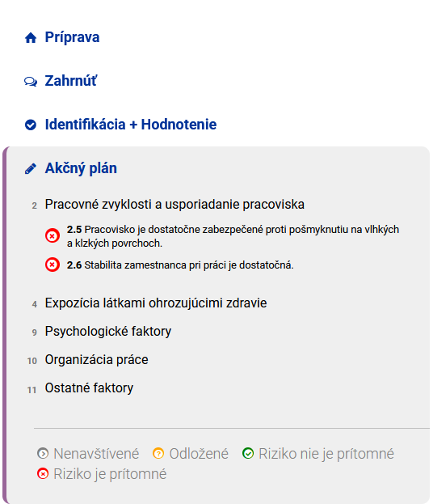
Užívateľské prostredie OiRA
Prítomné
riziká

Slide 11
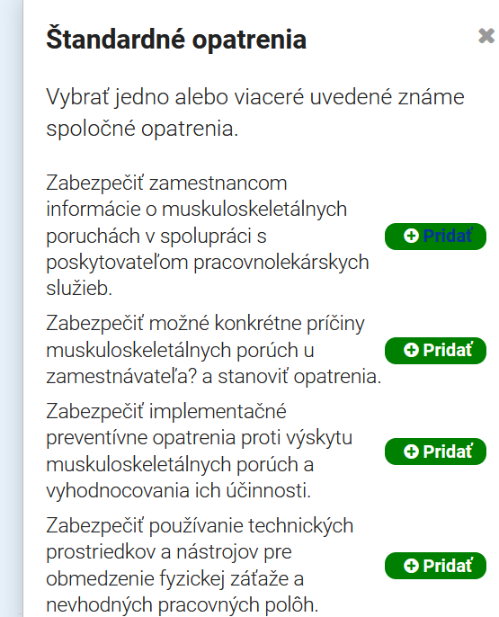
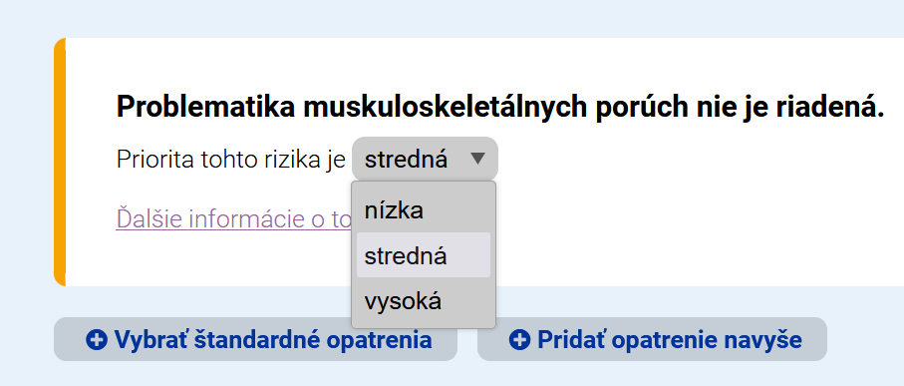
Užívateľské prostredie OiRA

Slide 12
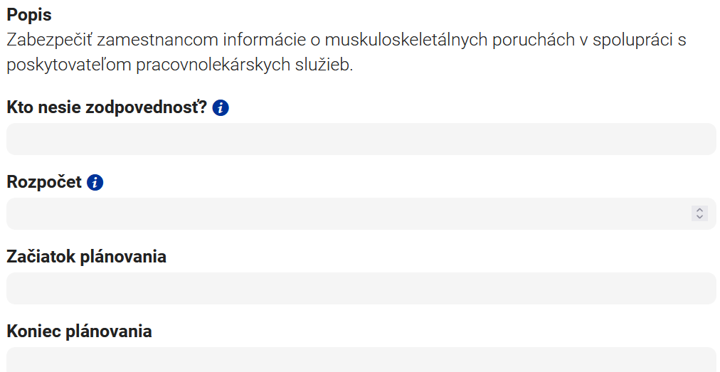
Užívateľské prostredie OiRA
OPATRENIE
Zo zistených nebezpečenstiev z nástroja OiRA – je možné si po vybratí opatrení doplniť informácie zobrazené na obrázku.

Slide 13
Užívateľské prostredie OiRA
Sem vložte základné informácie o posúdení rizík
pre pracovnú pozíciu vo Vašom podniku

Slide 14
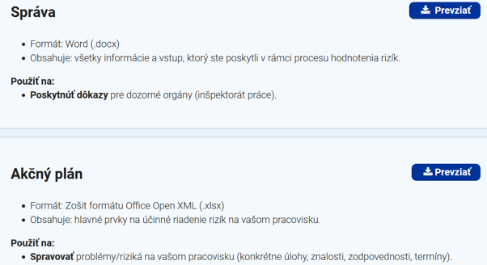
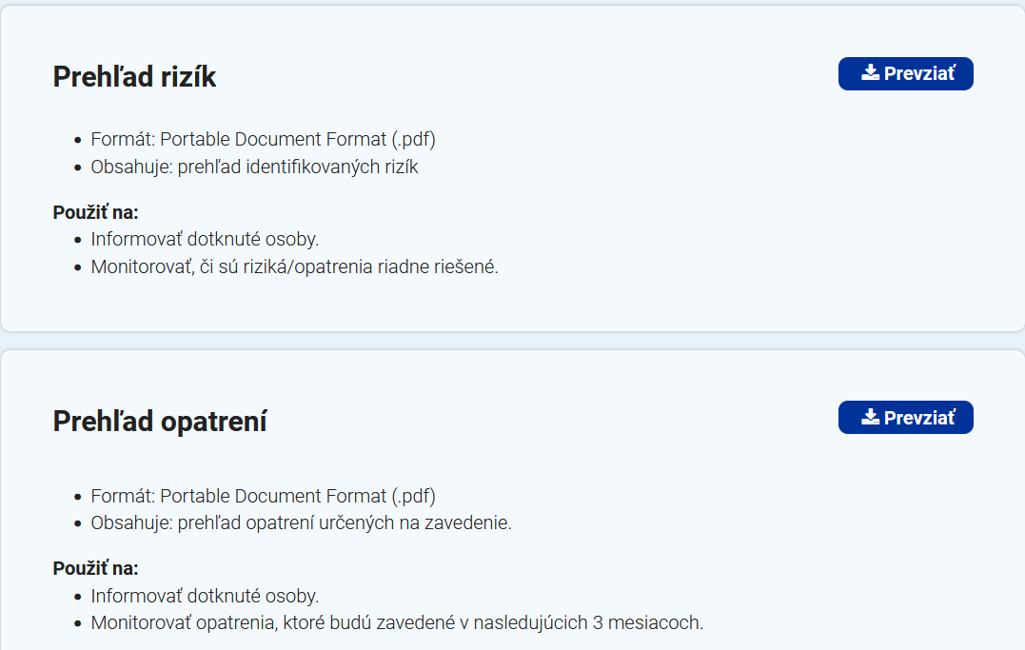
Užívateľské prostredie OiRA

Slide 15
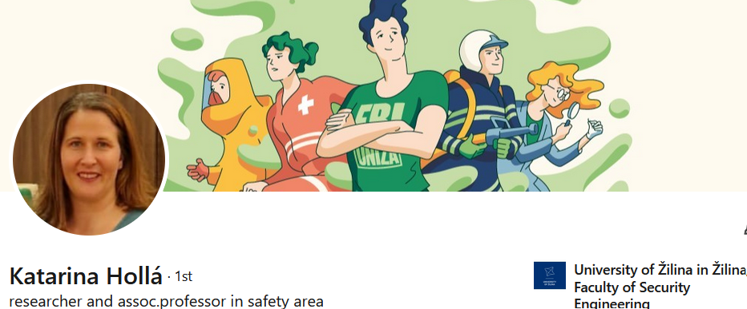
Ďakujeme Vám za pozornosť
Doc. Ing. Katarína Hollá, PhD.
University of Žilina
Katarina.holla@uniza.sk
Ing. Alena Kuricová
University of Žilina
alena.dadova@uniza.sk

